Slide 1
Chapter 11 需求管理與預測
第三組 M014011019 李昭儀
M014011025 呂育慈
M014011035 李家妤

Slide 2
Agenda
1:需求管理
2.預測的類型
3.需求的組成
4.時間序列分析
5.因果關係預測
6.質化預測方法
7.基於網路預測:協同規劃、預測與補貨
8.結論

Slide 3
需求
管理
目的:協調與控制球來源
需求來源:
相依需求:因其他產品或服務而衍生
EX:機車之前輪
獨立需求: EX:機車

Slide 4
預測的
類型
質化 : 主觀判斷 、估計與個人觀點
時間序列分析 : 透過歷史預測未來
因果關係 : 假設需求與環境中多項因素有關
模擬 : 於假設的條件下，預測未來情境

Slide 5
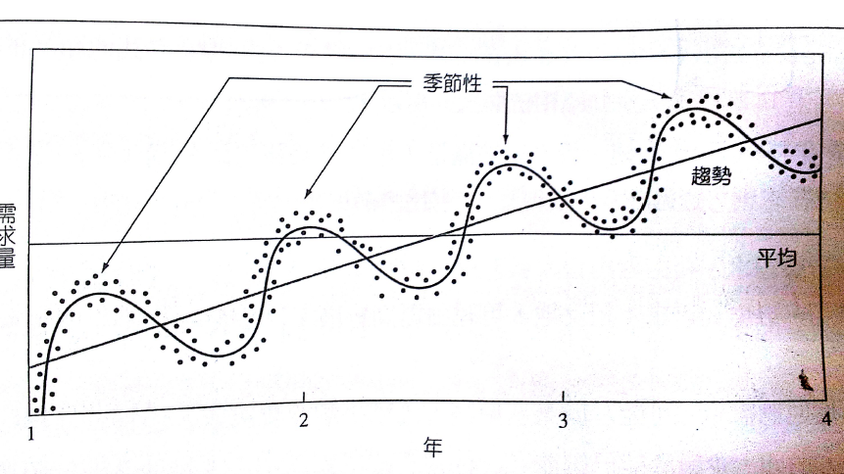
需求的
組成
六種元素:
每段時間的平均需求
趨勢
季節因子

Slide 6
需求的
組成
六種元素:
週期因子 :較難決定
時間的取間無法得知
受特別事件影響
隨機變異: 偶發事件
自我相關:事件持續性

Slide 7
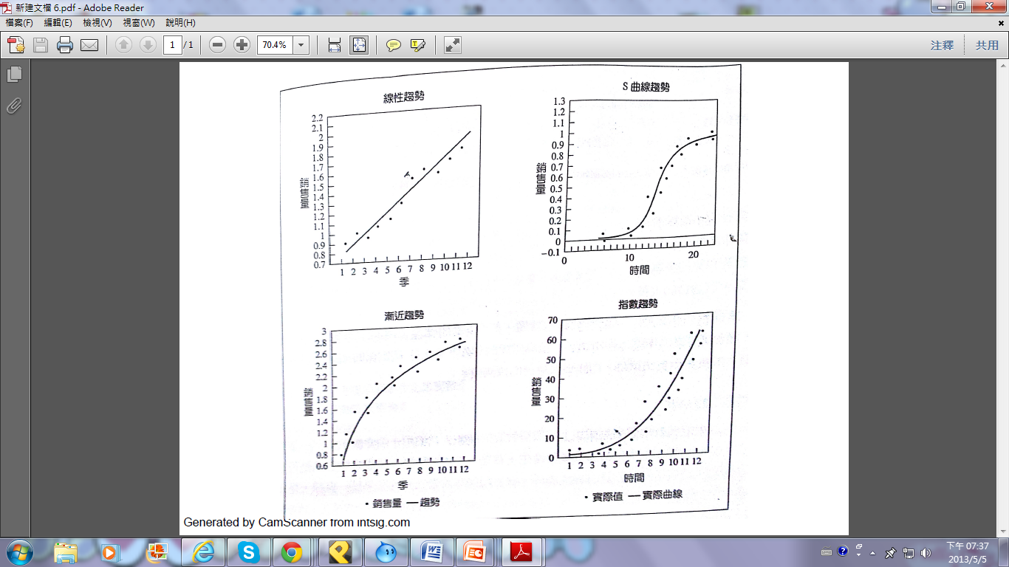

Slide 8
時間序
列分析
模式:基於過去資料預測未來
預測方法考量:
預測的時間範圍
資料的可取得姓
需求的準確度
預測預算的多寡
是否有適合的人員

Slide 9
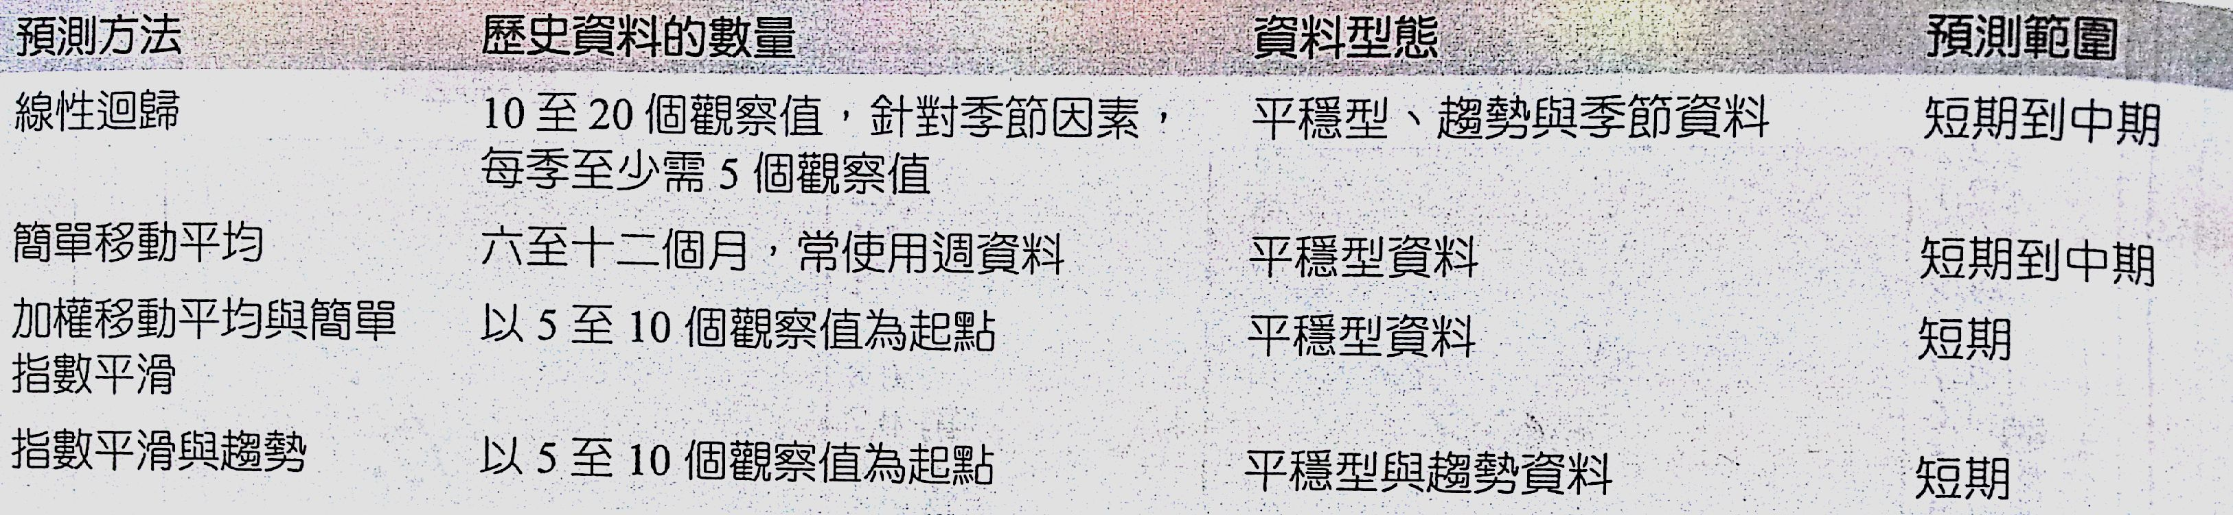
時間序
列分析

Slide 10
線性迴歸分析
時間序
列分析
迴歸:兩個或兩個以上相關變數間的關係
線性迴歸方程式: Y=a+bX
(其中Y:應變數；X:自變數；a:截距；b:斜率)
用途:主要預測長期狀況與總和規劃

Slide 11
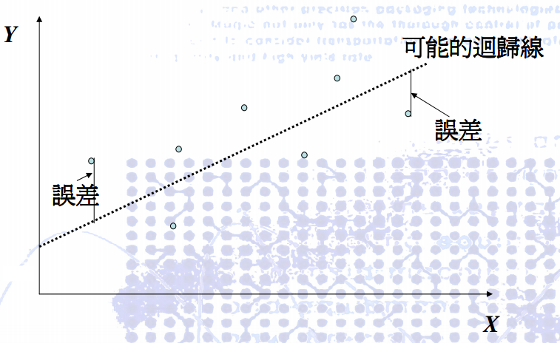
最小平方法
時間序
列分析
季 | 銷售量
1 | 600
2 | 1550
3 | 1500
4 | ?
A公司過去3季銷量如右:

Slide 12
時間序列
時間序
列分析
趨勢
季節
週期
自我相關
隨機性
需求因子

Slide 13
時間序列分解
時間序
列分析
辨別與分解時間序列資料所包含的需求因子
趨勢
季節
週期
自我相關
隨機性

Slide 14
季節變動的形態
時間序
列分析
加法性：假設不論趨勢或平均量如何變化，季節量恆為一常數。
    預測=趨勢因子＋季節因子
  乘法性：季節變動大小與趨勢水準有關，趨勢增加時，季節變化量也隨之增加。
    預測=趨勢因子＋季節因子
a.加法性
b.乘法性

Slide 15
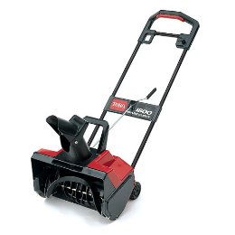
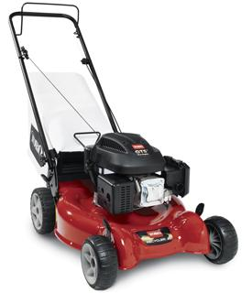
季節變動的形態
時間序
列分析
  季節因子：為一修正值，是時間序列分析中，針對季節所做的調整量。雖以週期為表示，並非年度性定期活動的週期，是以年度中特別活動的某段期間稱為「季」。

Slide 16
簡單等比例
時間序
列分析
題目：
過去幾年來,公司某產品線的平均銷售量為1000單位,春季平均銷售200單位,夏季銷售350單位,秋季銷售300單位,冬季銷售150單位。假設季節因子(或指數)等於沒己的銷售量除以所有季節的平均值。

Slide 17
 | 歷史銷售量 | 季平均銷售 (1000/4) | 季節因素
春 | 200 | 250 | 200/250=0.8
夏 | 350 | 250 | 350/250=1.4
秋 | 300 | 250 | 300/250=1.2
冬 | 150 | 250 | 150/250=.06
總計 | 1000
 | 明年之 預估需求 | 季平均銷售量 (1100/4) | 季節因子 | 明年之 需求預測
春 275 Ｘ 0.8 ＝ 220
夏 275 Ｘ 1.4 ＝ 385
秋 275 Ｘ 1.2 ＝ 330
冬 275 Ｘ 0.6 ＝ 165
總計 1100

Slide 18
目測預測模式
時間序
列分析
季 | 量
I-2008 | 300
II-2008 | 200
III-2008 | 220
IV-2008 | 530
I-2009 | 520
II-2009 | 420
III-2009 | 400
IV-2009 | 700
2008
2009
目測截點 170
斜率 = (610-170)/8 之間的變化量
趨勢方程式：趨勢_{t} = 170 + 55 t

Slide 19
季 | 實際需求 | 由趨勢公式 T_{t} =170+55t | 實際/趨勢 | 季節因素 (兩年之平均)
2008
I | 300 | 225 | 1.33
II | 200 | 280 | 0.71
III | 220 | 335 | 0.66 | I-1.25
IV | 530 | 390 | 1.36 | II-0.78
2009 |  |  |  | III-0.69
I | 520 | 445 | 1.17 | IV-1.25
II | 420 | 500 | 0.84
III | 400 | 555 | 0.72
IV | 700 | 610 | 1.15
預測下年度結果：
FTTS_{t}=趨勢x季節性
I- 2000 FITS₉ = (170+55(9))1.25=831
II- 2000 FITS₁₀ = (170+55(10))0.78=562
III- 2000 FITS₁₁ = (170+55(11))0.69=535
IV- 2000 FITS₁₂ = (170+55(12))1.25=1,038

Slide 20
最小平方迴歸分析
時間序
列分析
找出此數列之趨勢、季節與週期等基本因素，計算出季節因子與週期因子，再找出趨勢因子，並使用季節因子與周期因子調整預測的結果。
步驟
拆解時間序列的各項因子
  求出季節因子
  去除需求的季節效應
  找出趨勢因子
預測每項因子的未來值
  考量未來的趨勢因子
  將趨勢因子乘上季節因子

Slide 21
(1) 期 (x) | (2) 季 | (3) 實際需求 (y) | (4) 每年同季 之平均 | (5) 季節因子 | (6) 去除季節因素(y_{d}) Col.(3)÷Col. (5) | (7) x² (Col.1)² | (8) x×y_{d} Col.(1)×Col. (6)
1 | I | 600 | (600+2,400+3,800)/3 =2,266.7 | 0.82 | 735.7 | 1 | 735.7
2 | II | 1,550 | (1,550+3,100+4,500)/3=3,050 | 1.10 | 1,412.4 | 4 | 2,824.7
3 | III | 1,500 | (1,500+2,600+4,000)/3=2,700 | 0.97 | 1,544.0 | 9 | 4.631.9
4 | IV | 1,500 | (1,500+2,900+4,900)/3=3,100 | 1.12 | 1,344.8 | 16 | 5,379.0
5 | I | 2,400 |  | 0.82 | 2,942.6 | 25 | 14,713.2
6 | II | 3,100 |  | 1.10 | 2,824.7 | 36 | 16,948.4
7 | III | 2,600 |  | 0.97 | 2,676.2 | 49 | 18,733.6
8 | IV | 2,900 |  | 1.12 | 2,599.9 | 64 | 20,798.9
9 | I | 3,800 |  | 0.82 | 4,659.2 | 81 | 41,932.7
10 | II | 4,500 |  | 1.10 | 4,100.4 | 100 | 41,004.1
11 | III | 4,000 |  | 0.97 | 4,117.3 | 121 | 45,290.1
12 | IV | 4.900 |  | 1.12 | 4,392.9 | 144 | 52,714.5
78 |  | 33,350 |  | 12 | 33,350.1* | 650 | 265,706.9

Slide 22
b =
期數 | 季 | Y (迴歸線) | 季節因素 | 預測 (Y*季節因素)
13 | 1 | 5,003.5 | 0.82 | 4,080.8
14 | 2 | 5,345.7 | 1.10 | 5,866.6
15 | 3 | 5,687.9 | 0.97 | 5,525.9
16 | 4 | 6,030.1 | 1.12 | 6,726.2

Slide 23
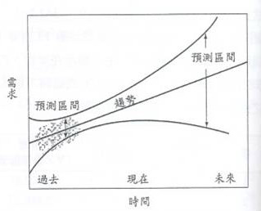
誤差範圍
時間序
列分析
產生誤差：
  樣本資料的標準差
  使用錯誤迴歸所產生的誤差
總誤差範圍等於兩條線與所有代表資料分布之直線的誤差，由圖可知誤差範圍將隨預測的期間越遠而擴大。

Slide 24
簡單移動平均
時間序
列分析
使用時機：
    產品的需求量並非快速的成長或下降
    不受季節因素的影響
有效去除不規律變異對預測的影響
公式：
Ft=預測值
n=期數
At-1,At-2,….At-n=實際歷史資料

Slide 25
週 | 需求 | 3週 | 9週 | 週 | 需求 | 3週 | 9週
1 | 800 |  |  | 16 | 1700 | 2200 | 1811
2 | 1400 |  |  | 17 | 1800 | 2000 | 1800
3 | 1000 |  |  | 18 | 2200 | 1833 | 1811
4 | 1500 | 1067 |  | 19 | 1900 | 1900 | 1911
5 | 1500 | 1300 |  | 20 | 2400 | 1967 | 1933
6 | 1300 | 1333 |  | 21 | 2400 | 2167 | 2011
7 | 1800 | 1433 |  | 22 | 2600 | 2233 | 2111
8 | 1700 | 1533 |  | 23 | 2000 | 2467 | 2144
9 | 1300 | 1600 |  | 24 | 2500 | 2333 | 2111
10 | 1700 | 1600 | 1367 | 25 | 2600 | 2367 | 2167
11 | 1700 | 1567 | 1467 | 26 | 2200 | 2367 | 2267
12 | 1500 | 1567 | 1500 | 27 | 2200 | 2433 | 2311
13 | 2300 | 1633 | 1556 | 28 | 2500 | 2333 | 2311
14 | 2300 | 1833 | 1644 | 29 | 2400 | 2300 | 2378
15 | 2000 | 2033 | 1733 | 30 | 2100 | 2367 | 2378

Slide 27
簡單移動平均法的缺點
時間序
列分析
於預測時，它必需放棄一筆舊資料與加入一筆新的資料，再重新計算。這對預測三或六期的移動平均法影響不大。但對於以60天為期數，分別預測倉庫中 20,000個貨品的需求時，就需要處理大量的資料。

Slide 28
加權移動平均法
時間序
列分析
賦予每一個變數相對應的權重值，權重值的總和等於1
選擇加權值的法則：經驗法&試誤法
公式
Wn為第t-n期的比重
ｎ為預測的總期數

Slide 29
時間序
列分析
好處
  它可以改變過去每一資料點對未來的影響力
缺點
  麻煩且費時

Slide 30
指數平滑
時間序
列分析
指數平滑法只需要下列三項資料：
  最近的預測結果
  最近一期的實際需求
  平滑常數alpha（α）
(0≦α ≦1)
Ft=第t期的預測值
Ft -1 =第t-1期的預測值
At-1=第t-1期的實際需求
α=調整係數

Slide 31
時間序
列分析
廣泛被接受的原因：
  準確
  建構指數平滑的公式簡單
  使用者可以理解它是如何運作，運算簡易
  僅使用少量的歷史資料，所以資料的儲存空間小
  驗證此法則的準確度也很簡單

Slide 32
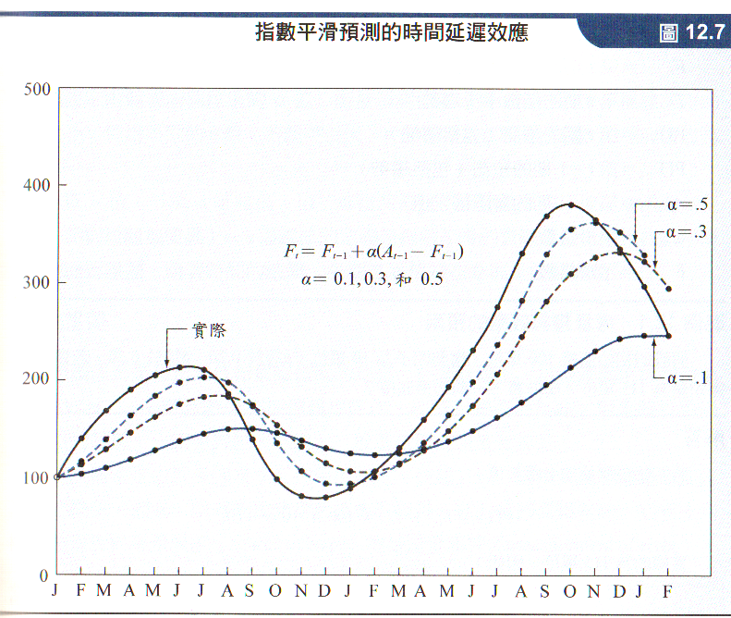

Slide 33
趨勢效應與調整式預測
時間序
列分析
為減低真實資料和預測資料間誤差，除調整α外，可加入趨勢值加以修正
趨勢值可基於合理的猜測或使用過去資料計算產生
趨勢因子公式
Ft=第t期的指數平滑預測
Tt=第t期的指數平滑趨勢
FITt=第t期的預測(趨勢)
FITt-1=第t-1期的預測(趨勢)
At-1=第t-1期的實際需求值
α =平滑常數
δ =平滑常數

Slide 34
預測誤差
時間序
列分析
誤差:預測值與實際值間的差異。
誤差
資源來源誤差
衡量誤差

Slide 35
時間序
列分析
資料來源誤差:
一般對迴歸線設一信賴區間，以讓非預期誤差降到最低，但有時誤差未必落在訂定的信賴區間中，則表示資料不符合預測。
資料來源
誤差
偏差
隨機誤差
因固定的錯誤造成。
例如:採用錯誤的變數
無法以正常的預設模式
解釋的部份

Slide 36
時間序
列分析
衡量誤差
  平均絕對誤差(MAD):
  預測資料誤差絕對值的平均，
  可衡量預測值與觀察值差異的分布情況。
  平均絕對誤差(MAD)
  = I實際需求值-預測值I加總 ÷ 總期數
1MAD = 0.8標準差

Slide 37
時間序
列分析
衡量誤差
  平均絕對誤差百分比(MAP):
  衡量誤差相對於平均需求的比例，
  可估計預測值可能的誤差大小。
MAP = MAD ÷ 平均需求
例如: MAD是10單位，平均需求是20單位
則MAP誤差為 10÷20=50%
MAD是10單位，平均需求是1000單位
則MAP誤差為 10÷1000=1%

Slide 38
時間序
列分析
衡量誤差
  追蹤訊號(TS):
  衡量預測平均值是否與需求變化方向保持一致。
追蹤訊號 = 預測誤差值總和 ÷ MAD
(追蹤訊號是MAD的倍數)
例如: 六月的預測值資料皆為1000
絕對差之和為400 ，預測誤差值總和為220
MAD = 400÷6 = 66.7
TS = 220÷66.7 =3.3MADs

Slide 39
因果關
係預測
因果關係預測:
以自變數作為預測的基礎，當一變數引起另一變數產生變化，此稱為因果關係。
  測量方法:
    最小平方迴歸分析
    多元迴歸分析:
    考量所有具有影響作用的因素，
  適用於許多因素影響單一目標變數的預測。

Slide 40
因果關
係預測
Carpet City地毯公司
認為只要得知該年度興建房屋的數目，
便可預測公司地毯的銷售量。
最小平方迴歸分析: Y = a+bx
( x : 興建房屋的核准數 , Y : 地毯的銷售量 )
預測方程式: Y=7000+350x
假設2013年允許興建房屋數為25
則2013的銷售量預測等於:7000+350x25 =15750 (平方碼)

Slide 41
質化預
測技術
質化預測技術:
基於專家知識，需要較多的人為判斷，並對人員參與預測的流程具有明確的定義。
適合運用於新產品或缺乏銷售經驗之新市場預測。
  市場調查
  歷史類推法:
  以現有或同類產品作為預測的模式。
  (例如:DVD光碟與DVD播放器之互補關係)

Slide 42
質化預
測技術
  群體意見法:
  集合各種不同立場的人，經由開放式會議，由所有的
  參與人員交換意見產生。
  (缺點:低階員工不敢推翻高階主管意見。)
  德爾菲法:
  讓參與者以匿名方式進行，且每個人的意見有相同的權重。
  (步驟: 選擇不同領域參與的專家→
  經由問卷取得所有參與者的預測值→
  整理並找出合適的新問題，回饋→ 修正預測和條件。)

Slide 43
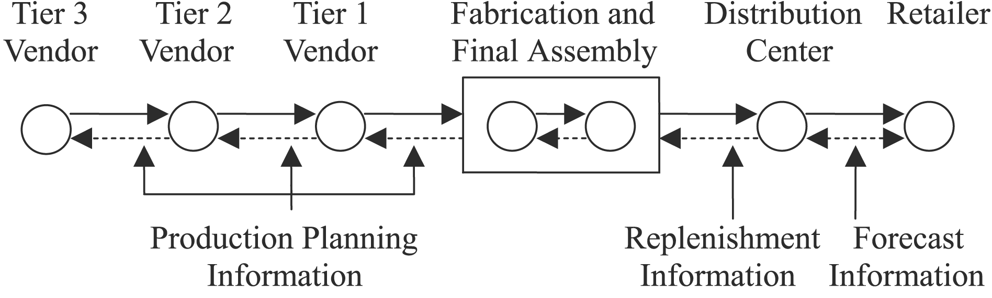
網路
預測
協同規劃、預測與補貨(CPFR)
透過網路協調需求預測、生產、採購規劃與補貨的工具。
可用於整合多階層供應鏈中所有的成員，進一步整合供應鏈上游的預測、生產與補貨計劃。

Slide 44
網路
預測
協同規劃、預測與補貨(CPFR)
  步驟:
  1) 建立前端夥伴協定
    協同作業目的、資源需求、資訊分享信賴度
    2) 聯合企業規劃
    建立夥伴關係策略
    3) 發展需求預測
    4) 分享預測資訊
    共享伺服器，公布最新產品預測資訊
    5) 補貨

Slide 45
結論
預測是所有規劃的基礎
長期預測方法:
迴歸分析、多元迴歸分析等因果關係法
中短期預測方法:
指數平滑法、調整式預測、季節指數
未來產業主流:
連結各方ERP系統分享資訊，形成網路化協同預測系統
維持系統應變彈性

Slide 46
Thanks for Your Attention

